Slide 1
CHAIRE PARTICIPATIONS MEDIATION & TRANSITION CITOYENNE ECOLE D’ÉTÉ: PARTICIPER ET FAIRE PARTICIPER A LA TRANSITION ENERGETIQUE
SCIC-SAS COOPEC et Parc éolien d’ANDILLY LES MARAIS

Slide 2
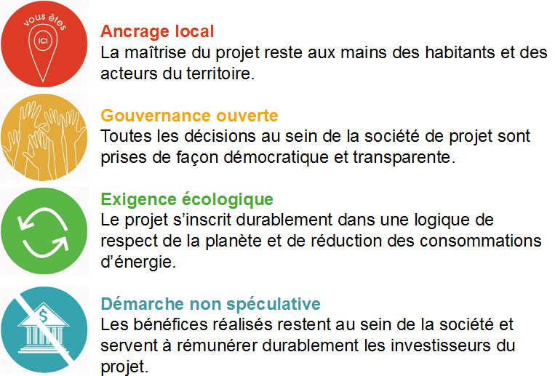
Les principes des sociétés citoyennes

Slide 3
La COOPEC en Aunis Atlantique
Un fonctionnement 100% bénévole
Des sociétaires âgés de 4 mois à 92 ans, dont le nombre ne cesse d’augmenter!
A ce jour, 300 sociétaires, dont:
1 Communauté de Communes
9 Communes
4 associations
3 sociétés privées
283 citoyens (dont 47 mineurs)

Slide 4
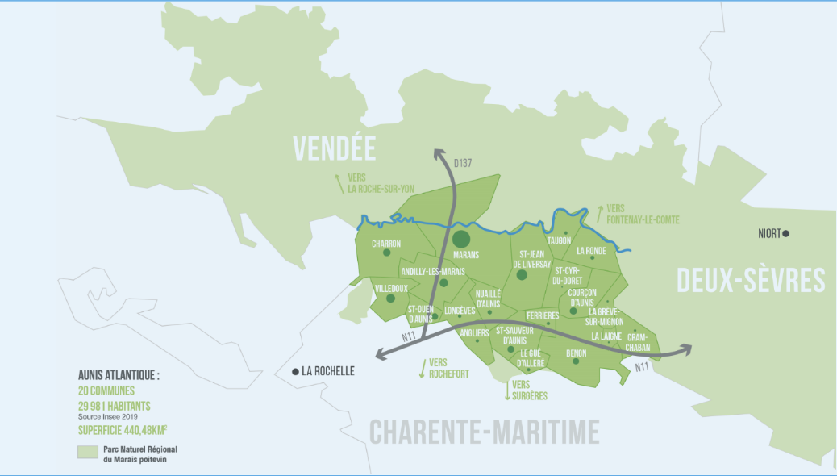
Le Territoire communautaire Aunis Atlantique

Slide 5
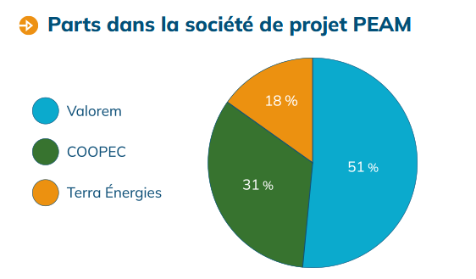
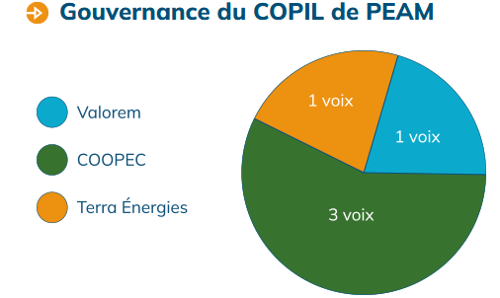
Le Parc éolien d’ANDILLY LES MARAIS
Puissance totale : 16,8 MW (3 x 5,6 MW)
Production électrique: 42 GWh/an = 9 300 foyers
Coût total = environ 34 M€
200m
135m

Slide 6
HISTORIQUE RAPIDE DE PEAM
2017
la commune d’ANDILLY lance une consultation auprès de développeurs
2019
La région via le fonds d’investissement TERRA ENERGIES et la Communauté de Communes Aunis Atlantique rejoignent le projet
2022
L’arrêté préfectoral est purgé de tout recours.
La COOPEC est créée et rejoint le projet
2018
VALOREM est choisi comme développeur et l’association ANE!rs17 s’engage auprès de la mairie pour rendre le parc citoyen
2020-2021
le parc obtient toutes les autorisations de construction: préfet, commissaire enquêteur, CDNPS, arrêté d’autorisation environnementale…

Slide 7
Les principales caractéristiques de ce parc citoyen
Ce projet est devenu progressivement le futur premier parc éolien citoyen de Charente-Maritime. Au-delà de sa gouvernance, plusieurs caractéristiques :
Des retombées sur le territoire d’accueil: une partie des bénéfices sera redirigée vers des travaux d’économie d’énergie et des actions de lutte et de soutien contre la précarité énergétique;
Une mutualisation des loyers a été proposée et acceptée par les propriétaires et exploitants de la zone d’implantation potentielle;
Un comité de suivi a été créé avec tous les acteurs institutionnels et habitants concernés pour dialoguer et influer sur le projet et son exploitation;
Des ateliers d’habitants ont offert des occasions d’échanges et de concertation avec les porteurs du projet;
Une grande transparence est assurée par la communication de la commune, la CdC et un site qu’elle a dédié au projet.

Slide 8
Merci pour votre attention!

